Slide 1



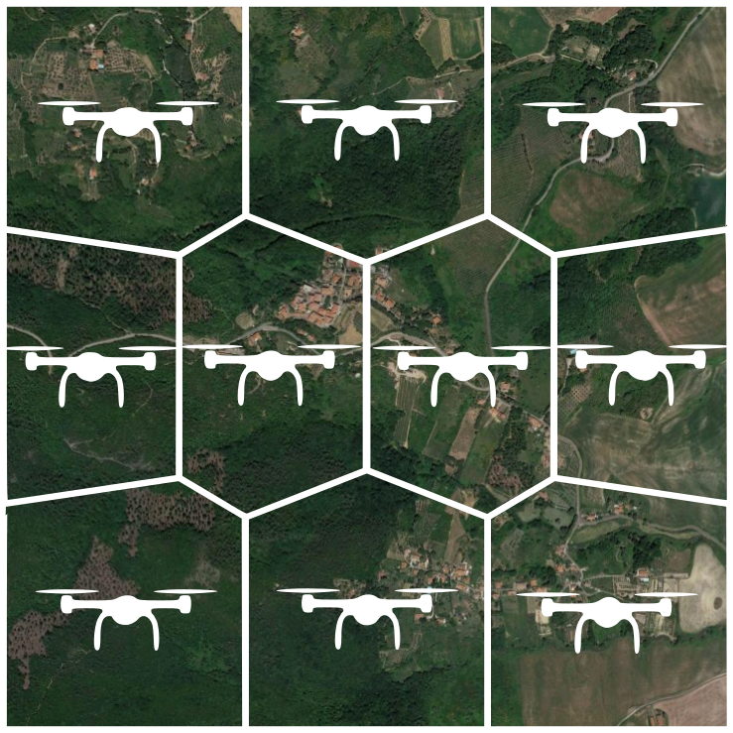
Corso di laurea in Ingegneria Informatica
Laureato: Dott. Gianluca Mondini
Prova finale
Algoritmo di coordinamento di sciame di droni
Relatore/i: Prof….
Il lavoro ha riguardato la selezione, sulla base del ciclo cinematico previsto, dei componenti il power train di uno scooter ibrido a celle a combustibile.
Esso è stato svolto in collaborazione con la ditta SmartScooters che lo utilizzerà come base preliminare per i successivi studi che intende svolgere.
Lo studio ha dimostrato la possibilità concreta di alloggiare tutti i componenti del power train nel telaio di uno scooter commerciale esistente.
Notes:
Sportello Front-Office
Il servizio è reso da studenti part time. Vengono fornite informazioni sull'offerta didattica, sulle immatricolazioni e iscrizioni rinviando agli esperti di settore. Fornisce inoltre informazioni sui servizi di orientamento, sui servizi per studenti stranieri, sui tirocini, sul dopo laurea ed altre informazioni utili.

Slide 2
Come utilizzare questo file:
La slide deve essere formulata in maniera piana e comprensibile anche ai non addetti ai lavori, evitando in particolare l’uso di acronimi o spiegandone il significato nei casi in cui il loro uso sia reputato indispensabile
Nella slide scelta compilare tutti i campi; dopo la compilazione convertire il colore in nero (mantenendo invariati font e corpo). Quindi aggiungere l’immagine desiderata.
L’immagine deve essere ben leggibile in sala, anche nell’eventuale testo incluso, se significativo. A tal fine il corpo di quest’ultimo dovrebbe essere pari almeno a 14-16 punti.
E' consentito, e incoraggiato, l'uso di immagini animate.

